Slide 1
Jak změnit pozadí na Windows 10

Slide 2
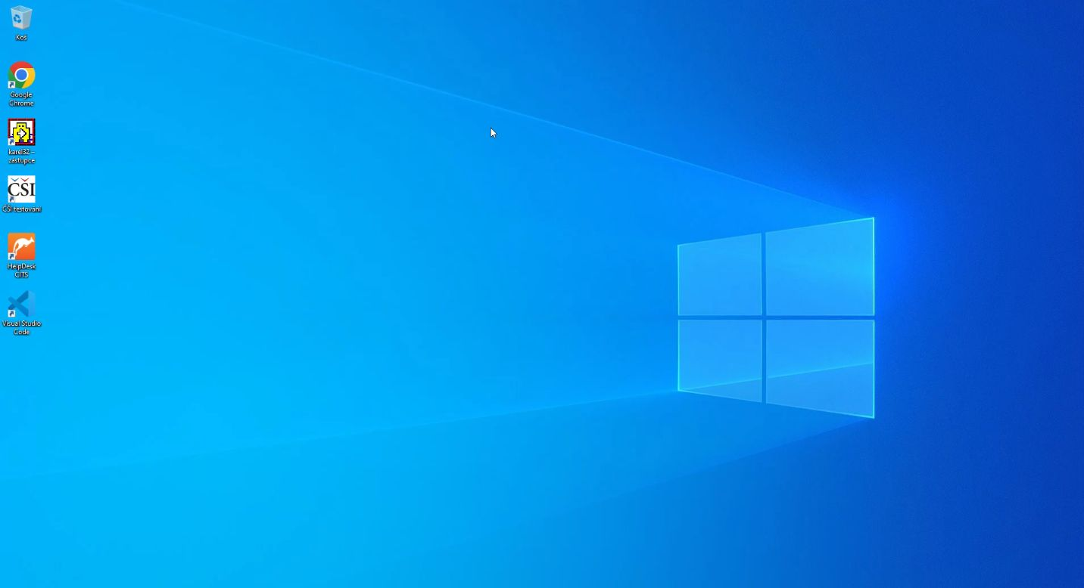

Slide 3
Děkuji za pozornost!!!!

